Slide 1

Pasos para obtener una certificación JAVA
Juan Pablo Chaclán
Oracle Certified Professional Java Programmer OCPJP/SCJP
Guate-JUG
@jchaclan - http://juanpablo.chaclan.com

Slide 2

Qué hay que hacer para certificarse?

Slide 3
Qué hay que hacer para certificarse?
Estudiar Mucho!!!!!!!!

Slide 4
Java?

Slide 5
Java?
  97% de los desktop empresariales corren Java
  1 billion de descargas de Java cada año
  9 million de desarrolladores de Java al rededor del mundo
  Lenguaje de programación #1 (TIOBE Programming Community Index)
  Más de 3 billones de dispositivos utilizan Java
Datos tomados de oracle.com

Slide 6
Qué certificaciones existen?

Slide 7
Qué certificaciones existen?
 | Associate | Professional | Master | Specialist/ Expert
JSE | OCAJP | OCPJP | OCMJD
JEE |  | OCPEECD | OCMJEA | OCEWSD
 |  |  |  | OCEJSPD
 |  | OCPEEBCD |  | OCEEJBD
 |  | OCPEEWSD |  | OCEJPAD
JME |  | OCPJMED

Slide 8
Qué es ser certificado?

Slide 9

Qué es ser certificado?
Oracle y Oracle Certified Professional Java SE 6 Programmer son propiedad de Oracle

Slide 10
Qué es ser certificado?
  Te diferencia de los demás desarrolladores
  Genera credebilidad (empleadores y la comunidad)
  Genera confianza (en uno mismo)
  Demuesra que uno puede estudiar y prepararse para un examén que es un reto.
  Y lo más importante demuestra que uno sabe Java!

Slide 11
Cómo son las preguntas?

Slide 12


Cómo son las preguntas?
Cuál es el valor final de n en cada uno de los códigos?
long m = 20;
int n = 5;
n =* m;
long m = 20;
int n = 5;
n = n * m;

Slide 13
Cómo son las preguntas?
Cuál es el valor final de n en cada uno de los códigos?
long m = 20;
int n = 5;
n =* m;
n = 100
Los operadores compuestos hacen un casteo implicito
No compila, el resultado de la multiplicación debe ser casteado a int.
long m = 20;
int n = 5;
n = n * m;

Slide 14

Cómo son las preguntas?
Cuál es la salida de este programa?
int total = 0;
for(long n=0; n<5; n++){
for(long m=0; m<10; m++){
total = n * m;
}
}
System.out.println(total);

Slide 15
Cómo son las preguntas?
Cuál es la salida de este programa?
int total = 0;
for(long n=0; n<5; n++){
for(long m=0; m<10; m++){
total = n * m;
}
}
System.out.println(total);
El programa no compila. La multiplicacion n * m debería ser casteada a int ó total debería de ser long.

Slide 16

Cómo son las preguntas?
Compila esta línea de código?
Object o = new Short[3];

Slide 17
Cómo son las preguntas?
Compila esta línea de código?
Object o = new Short[3];
La línea compila, los array son Objetos por lo tanto pueden ser referenciados desde objetos que estén más arriba en la jerarquía.

Slide 18
Cómo son las preguntas?
Cuál es la salida de este programa?
Object shortArray = new Short[3];
for (int i = 0; i < 3 ; i++){
shortArray[i] = i;
System.out.println(i);
}

Slide 19
Cómo son las preguntas?
Cuál es la salida de este programa?
Object shortArray = new Short[3];
for (int i = 0; i < 3 ; i++){
shortArray[i] = i;
System.out.println(i);
}
El código no compila, shortArray es una variable de tipo Object. La variable i debe ser de tipo Short o short.

Slide 20
Cómo es el examen?
  60 preguntas
  150 minutos
  Se gana con 61% (37 buenas)

Slide 21
Sobre que preguntan?
  Declarations, initialization, and scoping
  Flow control
  API contents
  Concurrency
  Object-oriented concepts
  Collections/generics
  Fundamentals

Slide 22
Sobre que preguntan?
  Excepciones
  Threads
  Collections
  Generics
  Operadores
  Polimorfismo
  Tipos covariantes
  Interfaces
  Assertion
  Inner Classes
  Herencia
  Enums
  Modif. Acceso
  Control de Flujo
  Command Line
  I/O, Parseo
  Casteo
  Constructores
  Formato
  Etc, etc, etc!!!!

Slide 23
TIPS para estudiar para la Certificación

Slide 24
Dividir el estudio en 2 áreas
OCPJP
Formato del examen
Conceptos

Slide 25
Dividir el estudio en 2 áreas
OCPJP
Formato del examen
Conceptos
Comiencen por acá

Slide 26
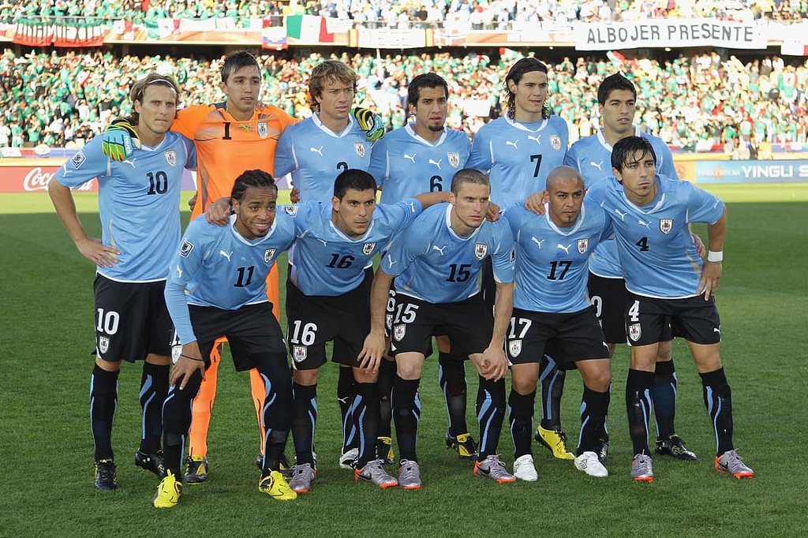
Hagan un equipo
Foto de Articularnos.com

Slide 27
Hagan un equipo
  No más de 3 personas
  Discutan
  Estudien temas distintos
  Hagansé preguntas
  Resuelvan exámenes
  Apuesten
Foto de Articularnos.com

Slide 28
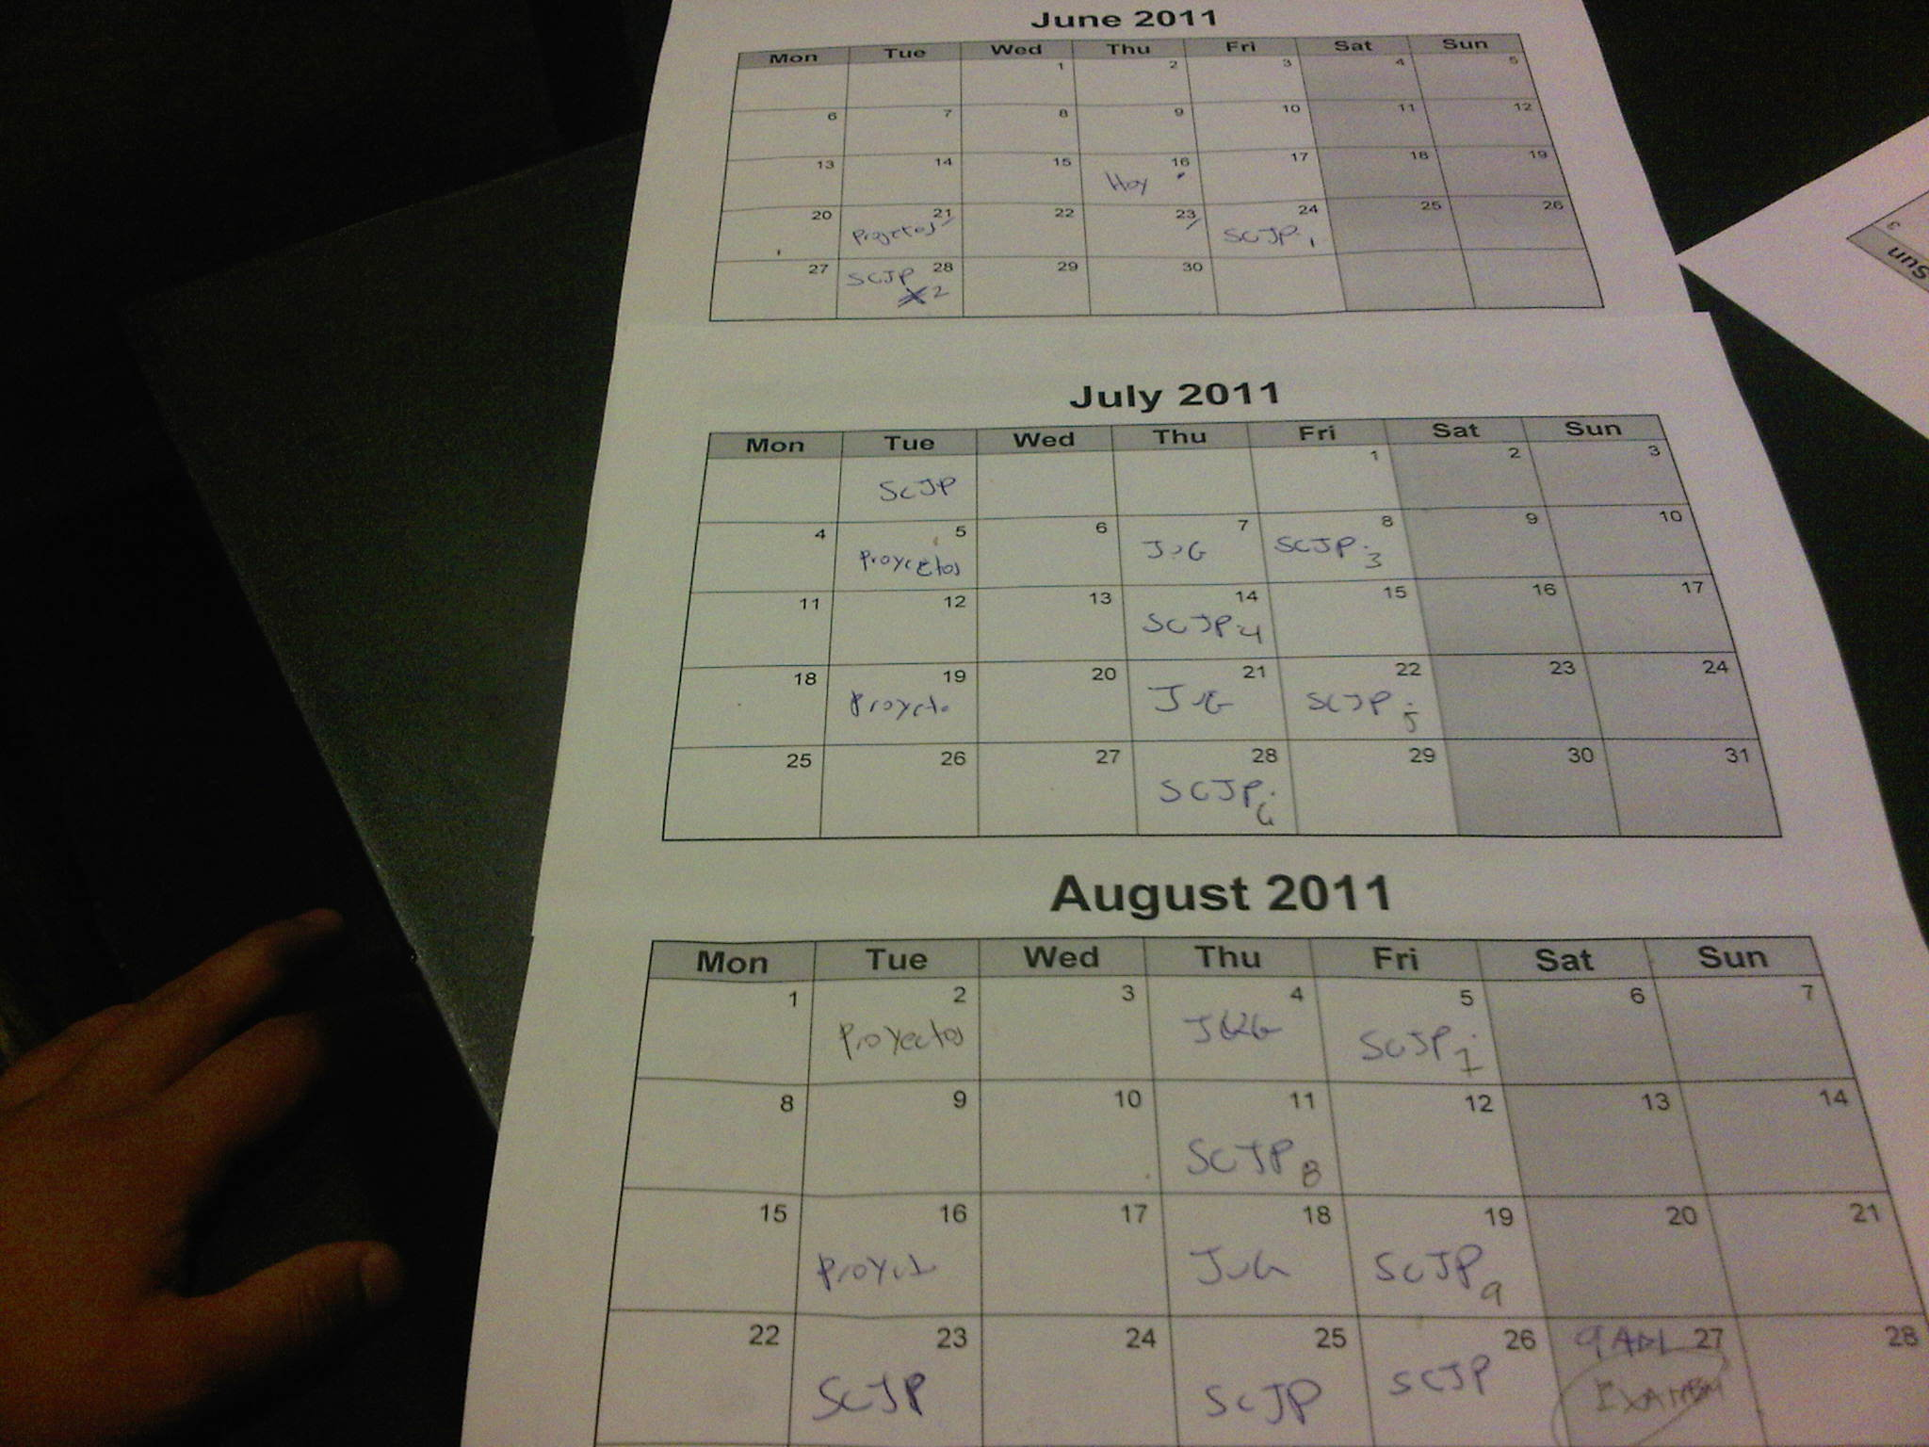
Hagan un plan

Slide 29
Hagan un plan
Planificar los días de estudio
2 horas ó más de estudio
Tomensé en serio la planificación

Slide 30
Escriban código
public class HelloJavaDayGt{
public static void main (String... $){
System.out.println("#JavaDayGt");
}
}

Slide 31
Escriban código
  Utilizar un editor de texto plano
  emacs, gedit, edit, vi, etc...
  Compilar con la consola
  Ayuda a fijar los conceptos
  Prueben cosas extrañas de código.

Slide 32
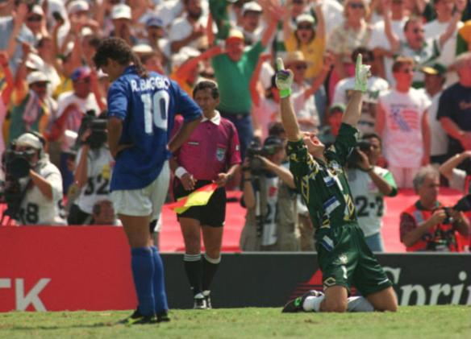
Entrensé por períodos largos
foto de independent.co.uk

Slide 33
Entrensé por períodos largos
No es lo mismo responder la primera pregunta de certificación, que responder la misma pregunta luego de estar pensando durante más de 2 horas
foto de independent.co.uk

Slide 34
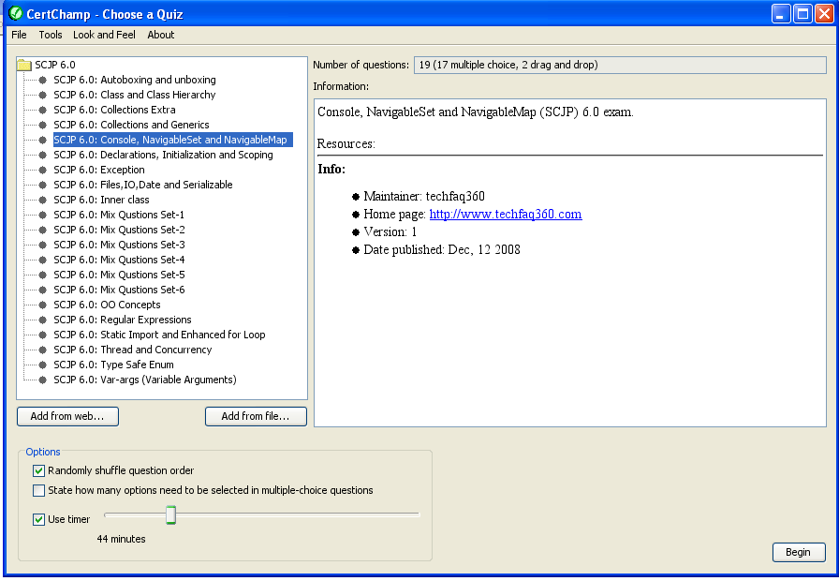
Simulen la realidad
imagen de certchamp.com

Slide 35
Simulen la realidad
  Cierren el cuaderno
  Cierren el libro
  Sientensé y resuelvan un examen completo sin interrupciones.
imagen de certchamp.com

Slide 36
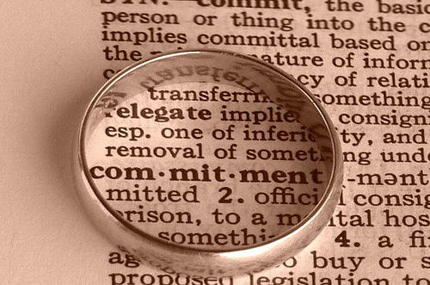
Comprometansé con ustedes mismos!
imagen de radcastro.com

Slide 37
Comprometansé con ustedes mismos!
  Compren su material
  Escribanlo en las redes sociales
  Cuentenle a sus amigos y familiares.
  Compren su examen.
imagen de radcastro.com

Slide 38
Herramientas para estudiar

Slide 39
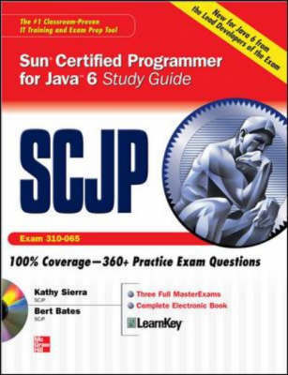
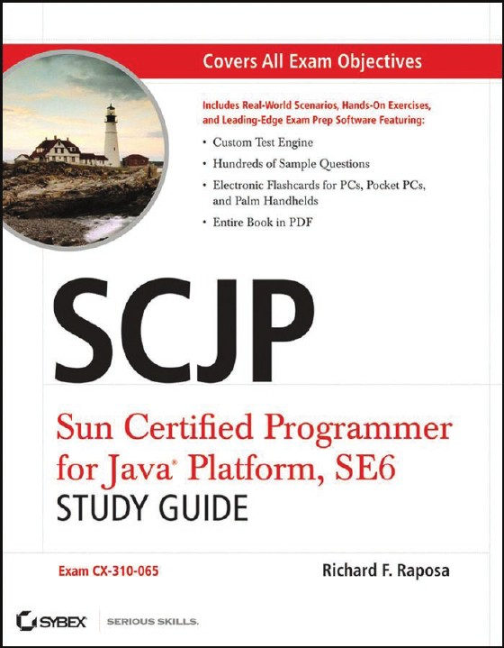
LIBROS
imagen propiedad de McGrawHill
imagen propiedad de Sybex

Slide 40
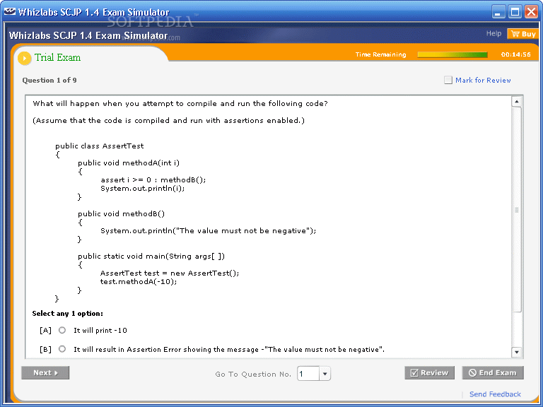
Simuladores
imagen propiedad de whizlabs

Slide 41
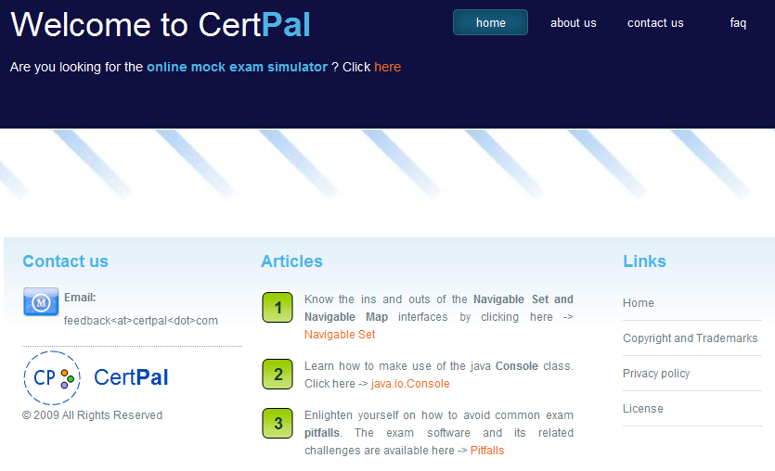
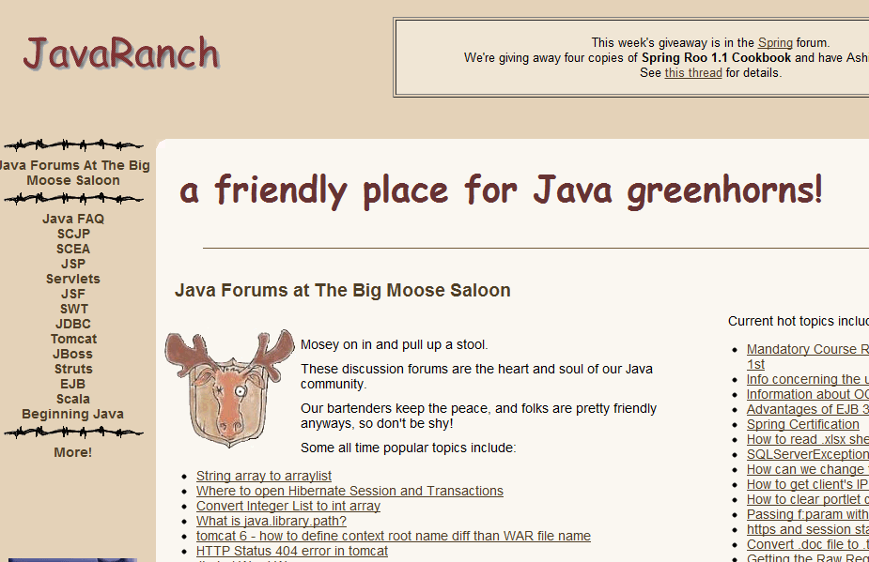
Websites
certPal.com
JavaRanch.com

Slide 42
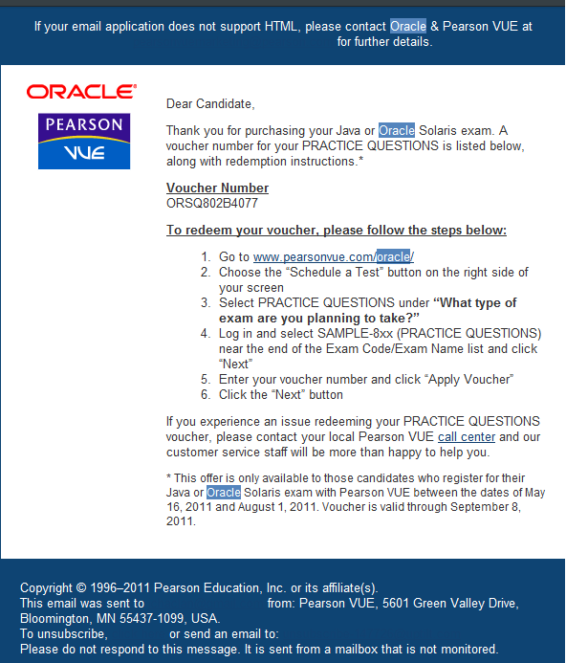
Examen de Prueba
  Cuando compran el exámen les mandan un voucher para hacer un exámen de prueba.
  Sólo sirve una vez.
  No lo hagan si aún no han terminado estudiar todo el material.

Slide 43
Preguntas para responder las preguntas?
interface Friendly {
void sayHello();
}
public class Friend implements Friendly {
void sayHello() {
System.out.println("Hello");
}
}

Slide 44
Preguntas para responder las preguntas?
  Compila?
  Lanza excepciones no chequedas?
  Si compila, cuál son las posibles salidas?

Slide 45
Java7?

Slide 46
Java7?
  La certificación para Java 7 está en Beta.
  Para ser OCPJP en Java 7 hay que tener primero el OCA o una certificación de nivel Professional de una versión anterior.
  Actualmente no se puede ser OCD

Slide 47
Por dónde empiezo?

Slide 48
Por dónde empiezo?
  Decidan cual es la certificación que quieren sacar
  Hagan un examen de prueba
  Compren su material
  Estudien!
  Han su cita de examen
  loop (Seguir estudiando)
  until (me sienta preparado)
  Certifiquensé

Slide 49
SCJP

Slide 50
SCJP
Ser SCJP es ser uno con los aspectos de de programación orientada a objetos, es soñar con herencias y jerarquías, el poder de polimorfismo debe correr dentro de tí, la alta cohesión y el bajo acomplamiento se deben de convertir en tu sengunda naturaleza, y la composición de objetos debe ser tu machete y mecapal.

Slide 51
¿Preguntas?

Slide 52
Playeras

Slide 53
Cuál es la salida de este programa?
Integer i = 5;
switch(i) {
case 1: System.out.print(1); break;
case 3: System.out.print(3);
case 5: System.out.print(5);
case 7: System.out.print(7); break;
default: System.out.print(“default”);
}

Slide 54
Cuál es la salida de este programa?
Integer i = 5;
switch(i) {
case 1: System.out.print(1); break;
case 3: System.out.print(3);
case 5: System.out.print(5);
case 7: System.out.print(7); break;
default: System.out.print(“default”);
}
Solución: 57

Slide 55
Cuál es la salida de este programa?
String s1 = “#JavaDayGt”;
String s2 = new String(s1);
if(s1 == s2) {
System.out.println(“s1 == s2”);
}
if(s1.equals(s2)) {
System.out.println(“s1.equals(s2)”);
}

Slide 56
Cuál es la salida de este programa?
String s1 = “#JavaDayGt”;
String s2 = new String(s1);
if(s1 == s2) {
System.out.println(“s1 == s2”);
}
if(s1.equals(s2)) {
System.out.println(“s1.equals(s2)”);
}
Solución: s1.equals(s2)

Slide 57
Gracias
@jchaclan
http://juanpablo.chaclan.com

